Slide 1
Загадки для детей

Slide 2
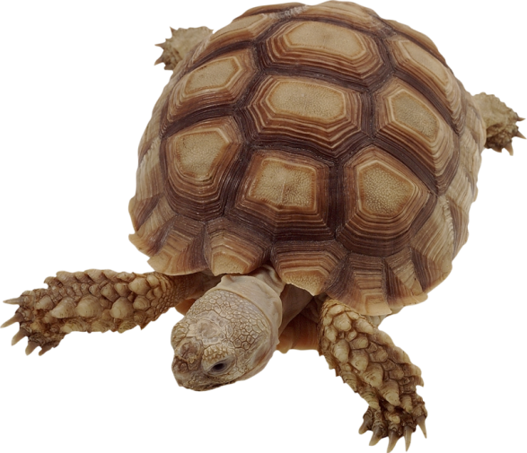
Быстрее всех от страха несется…
черепаха
белка
заяц
лиса

Slide 3
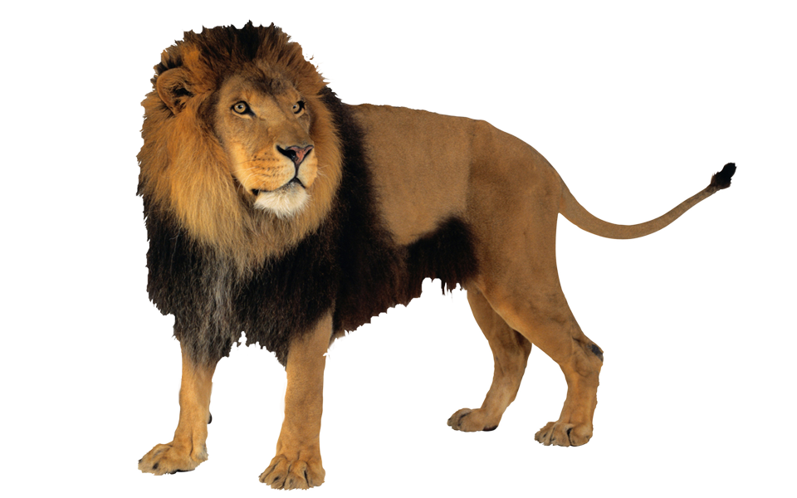
Простой вопрос для малышей: кото боится кот?
мышей
собак
людей
зверей

Slide 4
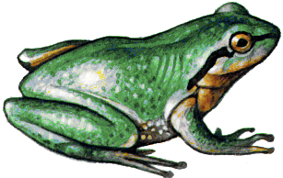
С пальмы вниз. На пальму снова ловко прыгает…
корова
ворона
кузнечик
обезьяна

Slide 5
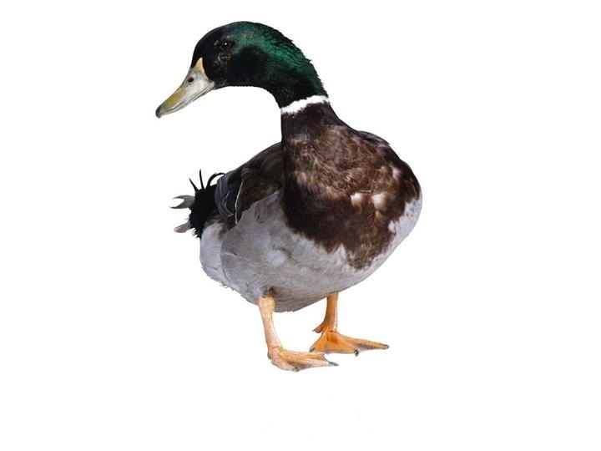
В тёплой лужице своей громко квакал…
муравей
лягушка
утка
цапля

Slide 6
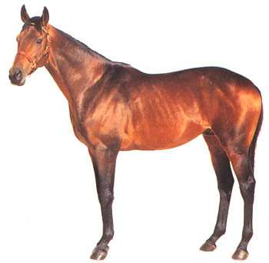
Зимой в берлоге видит сон, лохматый, косолапый…
конь
слон
ёж
медведь

Slide 7
Правильно!

Slide 8
Неправильно!

